Slide 1

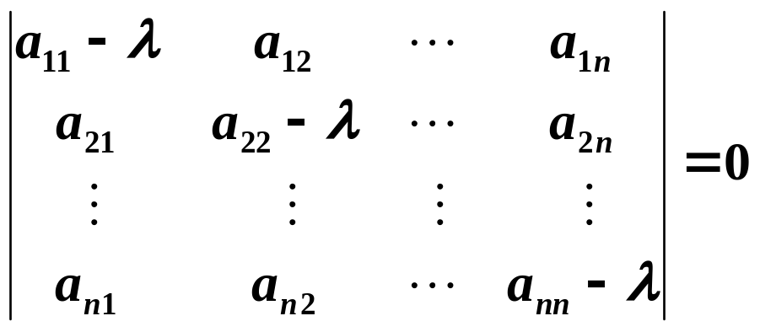
定义 设A为 n 阶方阵，若存在常数 λ 与 n 维非零向量X 使 AX=λX成立，则称 λ 为方阵A的特征值，非零向量 X 为A的对应于 λ 的特征向量。
由AX=λX → (A- λE)X=0
此方程有非零解的充要条件是: |A- λE|=0 , 即：
—— 特征多项式方程。

Slide 2
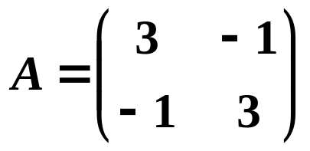
在线性代数中按如下三步计算：
1、计算出A的特征多项式│A- λE│；
2、求出特征方程│A-λE│=0的全部根λ_{i}
3、将λ_{i}代入(A-λ_{i}E)X=0 求出基础解系，即得A的对应于λ_{i}的特征向量，而基础解系的线性组合即为A的对应于λ_{i} 的全部特征向量。
例 求矩阵 的特征值与特征向量

Slide 3
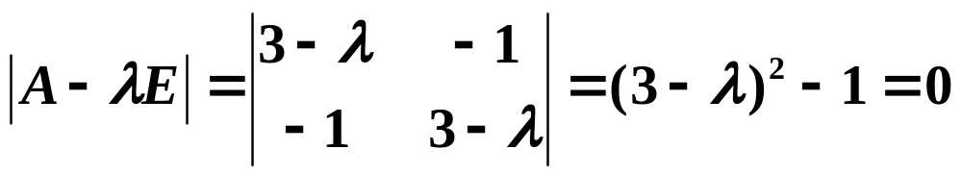
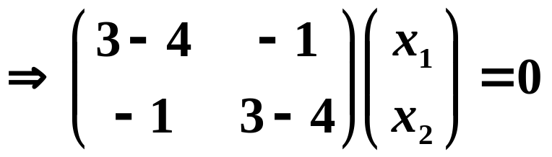
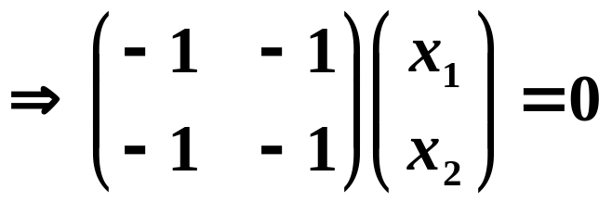
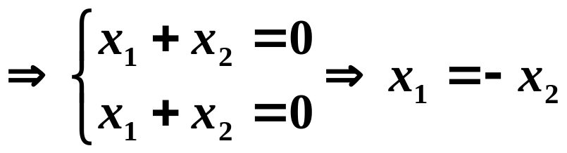
解：计算特征多项式方程，即
解得A的两个特征值：λ₁=4， λ₂=2。
（1）λ₁=4 将λ₁=4代入 (A-λE)X=0得(A-4E)X=0

Slide 4
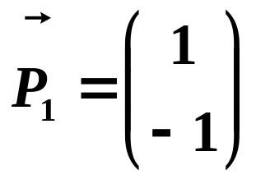
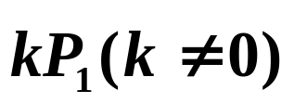
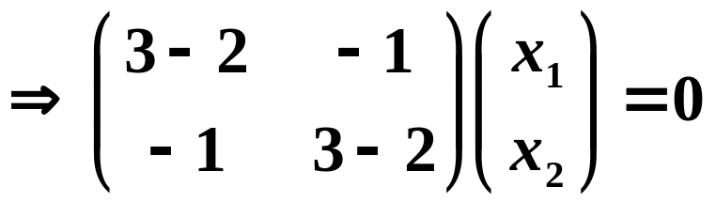
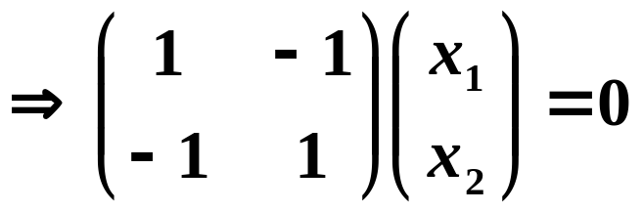
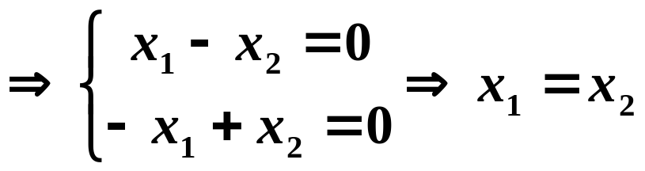
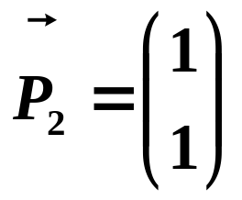
取对应于λ₁=4的基础解向量
则对应于λ₁=4的全部特征向量为：
（2）λ₂=2 将λ₁=2代入(A-λE)X=0得(A-2E)X=0
取对应于λ₂=2的基础解向量

Slide 5
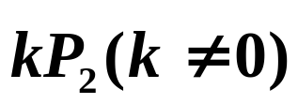
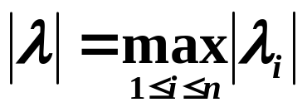
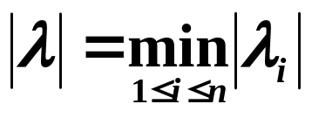
则对应于λ₂=2的全部特征向量为：
方法局限性：当矩阵阶数较高（如阶数n>4）时，将面临两方面的难题：
（1）多项式的计算对舍入误差非常敏感；
（2）求高次方程的根尤其是重根存在困难。
特
征
值
的
数
值
计
算
方
法
1、幂法：求按模最大特征值，即
2、反幂法：求按模最小特征值，即
3、Jacobi法：求实对称矩阵所有特征值和特征向量。

Slide 6
幂法是一种迭代法。
基本思想：把矩阵的特征值和特征向量作为一个无限序列的极限来求得。
如对于n阶方阵A，任取一个非零初始向量X⁽⁰⁾ ，作迭代计算 X^{(k+1)} =AX^{(k)}
则可得迭代序列X⁽⁰⁾ , X⁽¹⁾ , … , X^{(k)} ,…，
序列的收敛情况与A的按模最大特征值有密切关系，分析序列的极限，即可得到A的按模最大特征值及特征向量的近似值。

Slide 7
下面介绍两种简单情况：
（一）按模最大特征值只有一个，且是单实根
（二）按模最大特征值是互为反号的实根

Slide 8
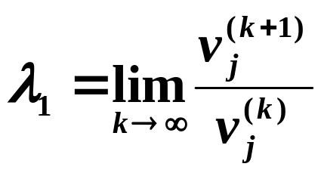
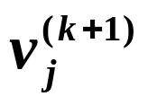

（一）按模最大特征值只有一个，且是单实根
定理 设n 阶方阵A有 n 个线性无关的特征向量
X_{i} ，其对应的特征值为λ_{i} （i=1,2,...,n)，且满足：
|λ₁|＞|λ₂| ≥ … ≥ |λ_{n}|
则对任何非零初始向量V⁽⁰⁾（至少第1个分量不为0）所构成的迭代序列
V^{(k+1)}=AV^{(k)}（k=0,1,2,…） 有：
其中
表示
中的第j个分量。

Slide 9
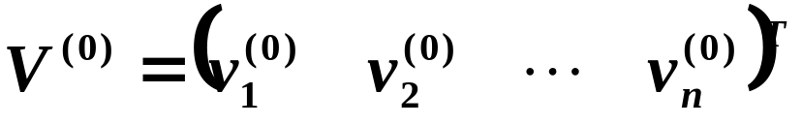
证明：
因为A具有 n 个线性无关的特征向量
X_{i} （i=1,2,...,n）
而任一 n 维的非零向量，如V⁽⁰⁾：
总可以用 X_{i} 的线性组合来表示：
V⁽⁰⁾=α₁X₁+ α₂X₂+...+ α_{n}X_{n}（其中α₁≠0）
取 V⁽¹⁾=AV⁽⁰⁾
V⁽²⁾=AV⁽¹⁾=A²V⁽⁰⁾
……

Slide 10
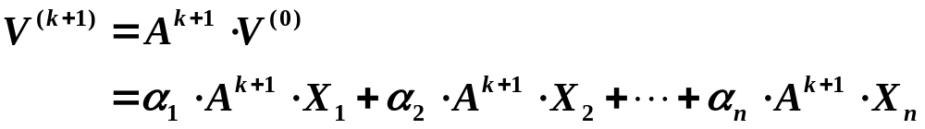
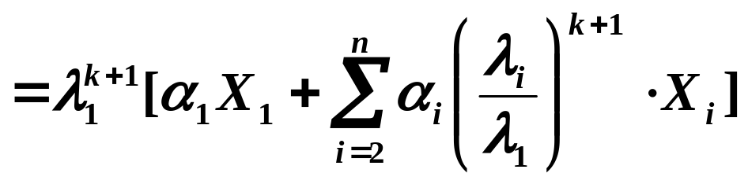
V^{(k+1)}=AV^{(k)} =A^{k+1}V⁽⁰⁾
以构成向量迭代序列。
由矩阵特征值的定义有：
AX_{i}=λ_{i}X_{i} （i=1,2,...,n）
则有

Slide 11
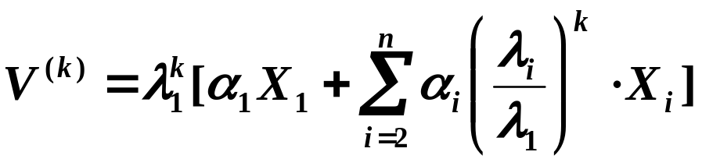
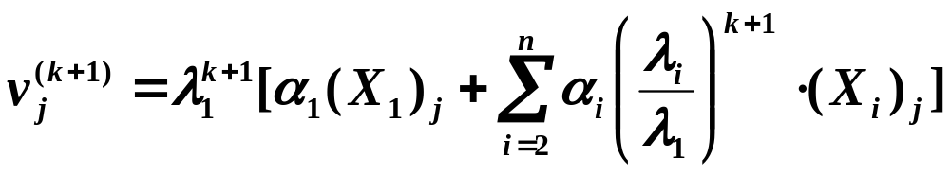
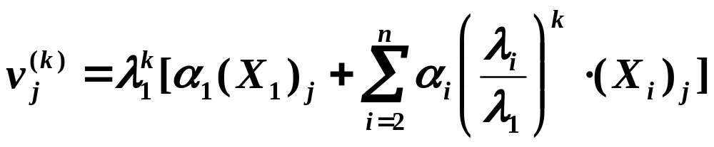
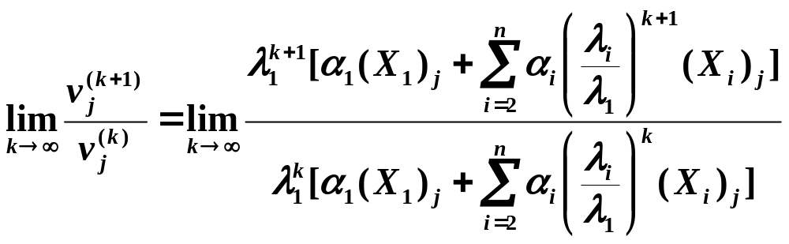
同理可得：
V^{(k+1)}的第j个分量：
V^{(k)}的第j个分量：
那么

Slide 12
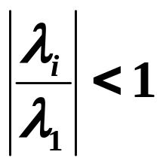
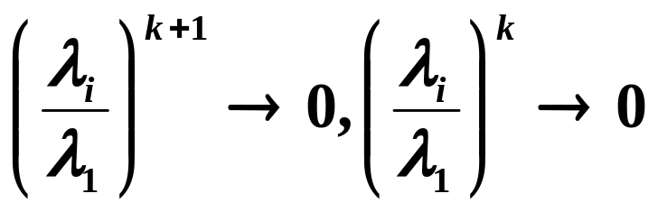
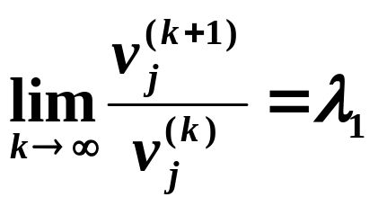
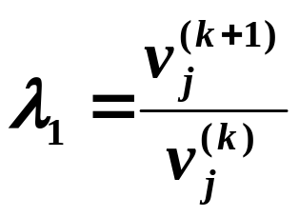
由已知条件：
故有：
所以：
定理的证明已给出求矩阵最大特征值的方法：
（1）取一非零初始向量V⁽⁰⁾ ，如V⁽⁰⁾=(1,1,...,1)^{T}
（2）作迭代计算：V^{(k+1)}=AV^{(k)}
（3）当k充分大时取：

Slide 13
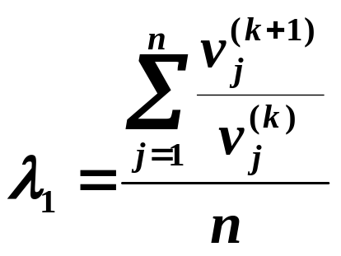
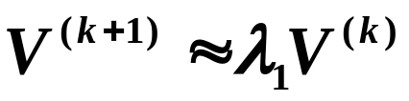

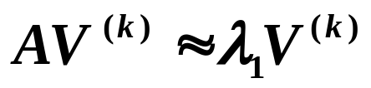
或者用各个分量比的平均值作为最大特征值：
（4）求λ₁所对应的特征向量：
由：
可得：
而：
故：
则V^{(k)}即为所求对应λ₁的特征向量。

Slide 14
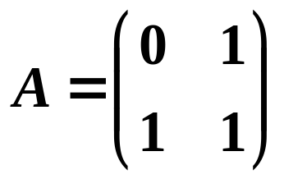
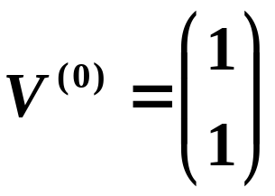
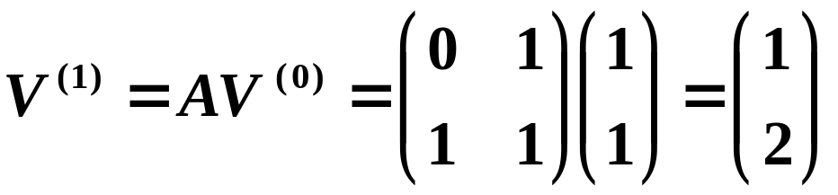
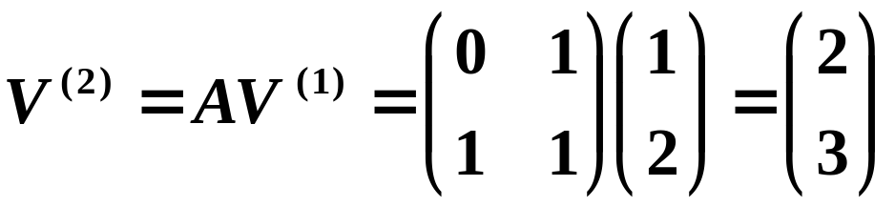
例 用幂法求下面 的按模最大特征
值及对应的特征向量。
（1）即初始非零向量V⁽⁰⁾
（2）作迭代计算V^{(k+1)}= AV^{(k)}：

Slide 15
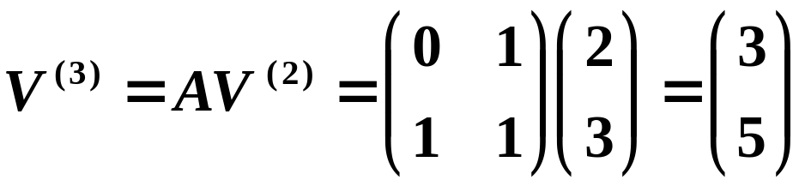

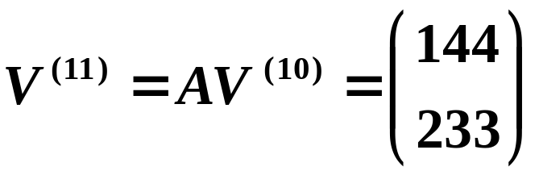
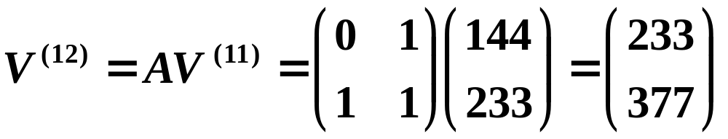
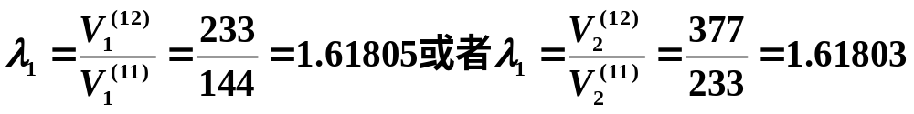

最大特征值的计算：
特征向量：V⁽¹¹⁾

Slide 16
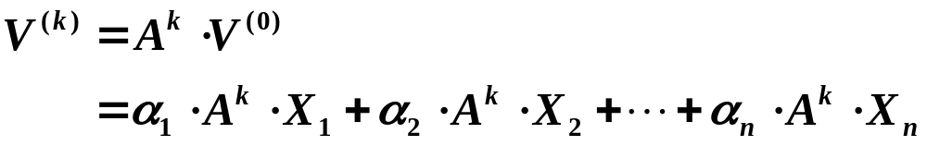
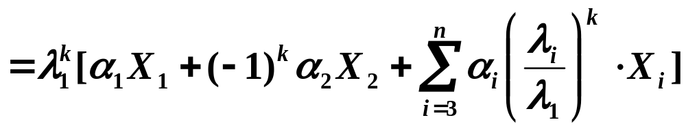
（二）按模最大特征值是互为反号的实根
设n 阶方阵A有 n 个线性无关的特征向量 X_{i} ，其对应的特征值为λ_{i} （i=1,2,...,n)，且满足：
|λ₁| = |λ₂|>|λ₃| ≥ … ≥ |λ_{n}|，设其中λ₁>0, λ₁=- λ₂
由迭代变换：

Slide 17
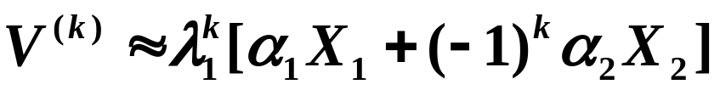
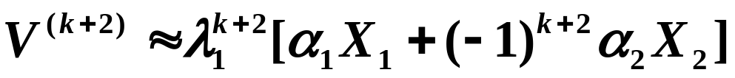
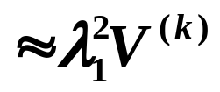
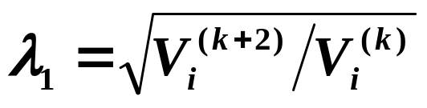
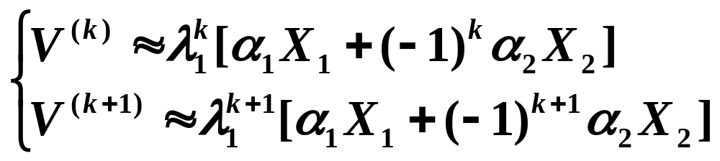
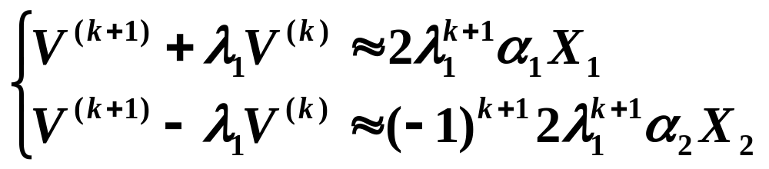
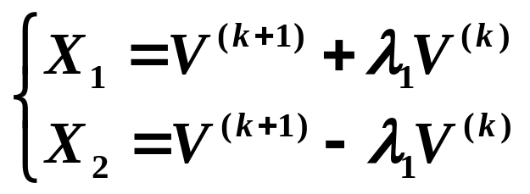
则有：
（k充分大时）
同理：
迭代计算中V^{(k)}呈规律性摆动，当k充分大时有
可得：
再由：
取

Slide 18
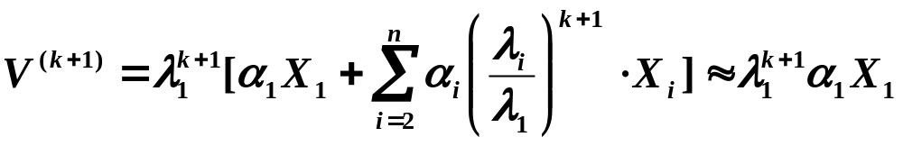
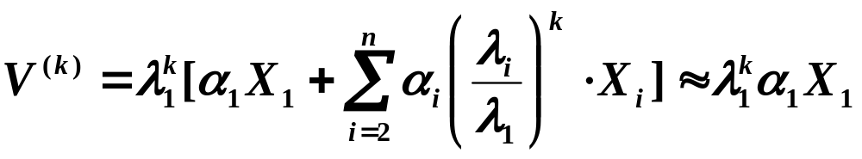
★规范化幂法运算
由
（1）当|λ₁|>1时，V^{(k)}与V^{(k+1)}的各个不等于0的分量将随k的增大而过快地增大，而可能“溢出”；
（2）当|λ₁|<1时， V^{(k)}与V^{(k+1)}的各个分量将随k的增大而过快地减小而趋于0；
上述两种情况都会导致计算结果不准确。

Slide 19


解决措施：在计算V^{(k+1)}之前，先将V^{(k)}规范化，具体操作如下：
（1）取U⁽⁰⁾=V⁽⁰⁾=α₁X₁+ α₂X₂+...+ α_{n}X_{n}（非零向量），计算V⁽¹⁾ ： V⁽¹⁾=AU⁽⁰⁾=AV⁽⁰⁾
（2）取U⁽¹⁾：
即用V⁽¹⁾中绝对值最大的分量去除V⁽¹⁾中的所有分量。 其次计算V⁽²⁾ ：

Slide 20



（3）取U⁽²⁾ ：
即用V⁽²⁾中绝对值最大的分量去除V⁽²⁾中的所有分量。其次计算V⁽³⁾ ：
………………………………
（k+1）取U^{(k)} ：

Slide 21


即用V^{(k)}中绝对值最大的分量去除V^{(k)}中的所有分量。其次计算V^{(k+1)} ：
计算过程总结如下:

Slide 22


◆规范化幂法运算中的几种情况
（一）按模最大特征值λ₁是单实根，且λ₁>0
此时迭代向量序列{ V^{(k)} }将正常收敛。
由

Slide 23


由向量知识：X₁是对应λ₁的特征向量，那么
也是对应λ₁的特征向量。
即可用 U^{(k)} 作为所求对应于 λ₁ 的特征向量。
由
那么：

Slide 24



即：当k充分大时可用V^{(k+1)}中的最大分量作为所求最大特征值λ₁
例 用规范化幂法计算右面矩阵的按模最大特征值及对应的特征向量

Slide 25
解：取初始向量V⁽⁰⁾=U⁽⁰⁾=(1,1,1)^{T}，结果如下：
k | V^{(k)} |  |  | U^{(k)} |  |  | max(V^{(k)})
0 | 1 | 1 | 1 | 1 | 1 | 1
1 | 274 | 95 | -184 | 1 | 0.34672 | -0.67153
2 | 44.42377 | 14.84322 | -29.64262 | 1 | 0.33413 | -0.66727 | 44.42377
3 | 44.92333 | 14.97623 | -29.95048 | 1 | 0.33337 | -0.66670 | 44.92333
4 | 44.99572 | 14.99865 | -29.99722 | 1 | 0.33334 | -0.66667 | 44.99572
5 | 44.99959 | 14.99988 | -29.99974 | 1 | 0.33333 | -0.66667 | 44.99959
6 | 44.99953 | 14.99983 | -29.99968 | 1 | 0.33333 | -0.66667 | 44.99953
7 | 44.99953 | 14.99983 | -29.99968 | 1 | 0.33333 | -0.66667 | 44.99953
由表可知，最大特征值为： λ₁=44.99953
对应特征向量为：( 1 , 0.33333 , -0.66667 )^{T}

Slide 26


（二）按模最大特征值λ₁是单实根，但λ₁<0
此时迭代向量序列{V^{(2k)}}和{V^{(2k+1)}}将分别收敛于互为反号的向量。
当k充分大时，
的符号会交替变号。
此种情形下，按模最大特征值为
而对应于λ₁的特征向量仍为U^{(k)} 。

Slide 27


（三）按模最大特征值是互为反号的实根，即
|λ₁| = |λ₂|>|λ₃| ≥ … ≥ |λ_{n}|，设其中λ₁>0, λ₁=-λ₂
此时迭代向量序列{V^{(2k)}}和{V^{(2k+1)}}将分别收敛于两个互不相同的向量。
当规范化运算到k充分大时停止，再作一次非规范化运算：
则按模最大特征值：
而特征向量仍为：

Slide 28


验证：当k充分大时

Slide 29




故有：

Slide 30
☆规范化幂法算法描述（λ₁是单实根，且λ₁>0）
一、数据说明
a[n][n] — 存放方阵A中各元素；
V0[n] — 表示迭代式中的V^{(k)};
V1[n] — 表示迭代式中的V^{(k+1)};
U[n] — 规范化向量
lamda — 按模最大特征值
EPS — 精度控制量
二、操作步骤
Step1 输入A中元素

Slide 31
Step2 V0[n]←(0,0,...,0)^{T}；
V1[n]← (1,1,...,1)^{T}
Step3 While ||V1-V0||∞>EPS DO
Step4 V0 ←V1;
Step5 计算V^{(k+1)}=AV^{(k)}:
U[i] ←V0[i]/max(V0[i])
计算V^{(k+1)}=AU^{(k)}
Step6 计算||V1-V0||∞
EndWhile
Step7 Output( lamda= max(V1[n]) , U[n] )

Slide 32


设待求n阶矩阵A可逆，且其特征值为
λ_{i}（i =1,2,…,n）
对应的特征向量为X_{i}，二者满足关系式
AX_{i}=λ_{i}X_{i}
等式两边同时乘以A⁻¹，得 X_{i}=λ_{i}A⁻¹X_{i} ，即
由特征值与特征向量的定义，知
为A⁻¹的特征值，而X_{i}为对应的特征向量。

Slide 33


显然，如果 λ_{i} 是A的按模最小特征值，那么其倒数则是A⁻¹的按模最大特征值。
问题的解决：求规范化幂法求出A⁻¹的按模最大特征值，取其倒数即A的按模最小特征值。 即
—— 反幂法。
考虑A⁻¹的计算烦琐，将上式变换为：

Slide 34
计算步骤：
（1） 将A进行LU分解；
（2） 取初始向量U⁽⁰⁾=V⁽⁰⁾
计算V⁽¹⁾=AU⁽⁰⁾
U⁽¹⁾=V⁽¹⁾/||V⁽¹⁾||∞，代入AV⁽²⁾=U⁽¹⁾ , 求V⁽²⁾
U⁽²⁾=V⁽²⁾/||V⁽²⁾||∞，代入AV⁽³⁾=U⁽³⁾ , 求V⁽³⁾
…………
当|| V^{(k+1)} – V^{(k)} ||∞<EPS 时停止。
（3） 取 1/max(V^{(k+1)}) 为按模最小特征值
U^{(k)}为对应特征向量。

Slide 35




实例-用反幂法求
的按模最小特征值
解法 用先对A进行LU分解
取初始向量 V⁽⁰⁾ =U⁽⁰⁾=( 1 , 1 )^{T}
按
计算出V⁽¹⁾，再计算U⁽¹⁾，……

Slide 36
编程作业：
编制反幂法求方阵按模最小特征值的程序。
1、什么是实对称矩阵？
对实矩阵A，若有A=A^{T}，即a_{ij}=a_{ji}，则A为实对称矩阵。
2、Jacobi法的基本思想
（1）对实矩阵A，其所有特征值均为实数，而且一定存在一个正交矩阵P，使

Slide 37

其中 λ_{i} （i=1,2,…,n）即A的全部特征值，而正交矩阵P 的第i列是对应于λ_{i} 的特征向量。
（2）直接找到正交矩阵P非常困难，但可用一系列一系列的正交矩阵P₁、P₂、…，P_{k}反复作用于A，即作如下正交变换：

Slide 38


使变换后的矩阵A^{(k+1)}在非主对角线上的元素趋近于0，而主对角线上的元素即为A的各个特征值的近似值，以矩阵P=P₁P₂…P_{k-1}P_{k}的第i列作为对应于λ_{i} 的特征向量。
3、正交矩阵系列P₁，P₂，…，P_{k}如何构成？
以2阶实对称矩阵A为例来考虑：
，其中
如何通过正交矩阵变换，将A转换为对角矩阵以求出其全部特征值呢？

Slide 39



（1）由实对称矩阵与二次型存在一一对应的关系，则A对应的二次型为
（2）如何转化为标准型？——坐标旋转：
y₂
x₂
相当于如下矩阵变换：
y₁
θ
O
或者：
x₁

Slide 40





其中
则可得标准二次型：
（3）再由：
因：
故有

Slide 41



令
因 PP^{T}=E，故P为正交矩阵。
结论：对2阶的实对称矩阵A，选取适当旋转角θ，作正交变换P^{T}AP⇒B，而b₁₁和b₂₂即A的两个特征值，P 的两个列向量即对应的特征向量。
例 计算 特征值和对应特征向量。
解 取正交矩阵

Slide 42



对A作正交变换：
选取旋转角θ=45º，使sin² θ-cos² θ=0，则有

Slide 43


则对应于特征值λ₁=4 的特征向量为
对应于特征值λ₂=2 的特征向量为
——— 上述方法即为Jacobi法。

Slide 44

Jacobi法应用于n阶实对称矩阵A：
取如下正交矩阵

Slide 45

该矩阵的特点：
（1）主对角线元素v_{pp}=v_{qq}=cosθ，其余为1；
（2）两个非对角线元素-v_{pq}=v_{qp}=sinθ ；
（3）剩余的其它元素均为0。
现以V对A（其中a_{ij}=a_{ji}，i≠j）作正交变换得A⁽¹⁾
通过直接计算可知，除p、q两行和p、q两列以外，其余元素不变。
A⁽¹⁾中各元素的计算公式：

Slide 46



选取旋转角θ使满足
则可使一对非主对角线元素

Slide 47

一般地，取不同参数p、q和θ，得不同正交矩阵V(p,q,θ)，逐次作用于A⁽¹⁾、A⁽²⁾、…、A^{(k)} ，每变换一次都将使A的一对非主对角线元素化为0。
不难证明：
可知，随正交变换的逐次进行，主对角线元素所占的比重越来越大，而非主对角线元素所占比重越来越小，最后将趋近于0。

Slide 48




若给定ε>0，当变换次数k充分大时，使满足
此时，矩阵A^{(k)}的主对角线元素即所求特征值。
另外：在每次选取正交矩阵V(p,q,θ)时，若使
即选取旋转主元，则可加快正交变换的效率。
如
取

Slide 49



雅可比方法的算法描述
先对下式做简化处理：
令
则有
求出此方程的根，即确定了正交矩阵V(p,q, θ)的旋转角度θ ，分两种情形考虑：
（1）若a_{pp}=a_{qq}，则t=1，取θ=45º
（2）若a_{pp}≠a_{qq}，则t取绝对值较小的根

Slide 50

确定了旋转角度θ后即可计算
一、数据说明
a[n][n]—初值为n阶实对称A，结果为对角矩阵，其主对角线元素为所求特征值；
v_pqθ[n][n]—每次变换前所选取的正交矩阵；
v[n][n]—各个正交矩阵的乘积V₁V₂…V_{k}，其列向量为对应某特征值的特征向量；
EPS—误差控制量

Slide 51


二、操作步骤
Step1 输入a[n][n]中的元素
Step2 v[n][n]赋初值为单位矩阵
Step3
Step4 While (sum≥EPS) Do
Step5 选取
Step6 确定θ ，并计算sinθ 和cosθ
Step7 为v_pqθ[n][n]赋值
Step8 计算a[n][n]中相关元素
Step9 v[n][n]= v[n][n]× v_pqθ[n][n]
Step10 计算sum
EndWhile

